Slide 1

Integral definida
Conceptos y Aplicaciones
Matemáticas Aplicadas II

Slide 2

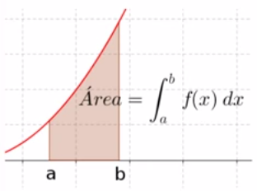

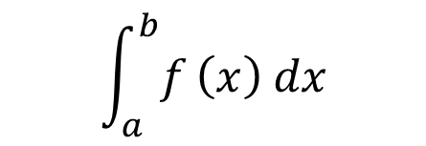
Idea intuitiva
$$\int_{a}^{b}{f}\left(x\right) dx$$
representa el resultado de acumular los valores de la función entre $x=a$ y $x=b$.
Matemáticas Aplicadas II

Slide 3

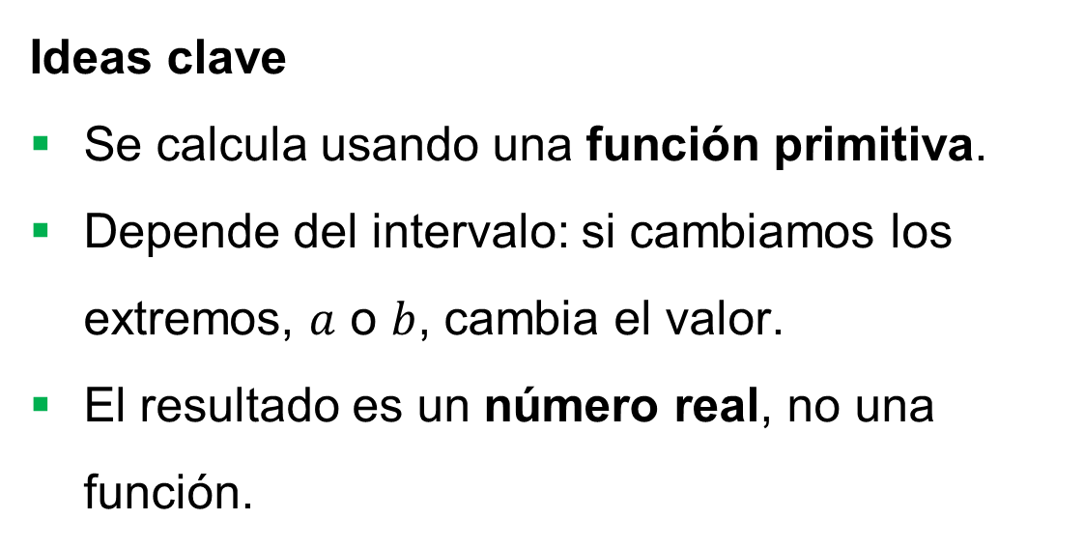
Conceptos básicos
Ideas clave
Se calcula usando una función primitiva.
Depende del intervalo: si cambiamos los extremos, $a$ o $b$, cambia el valor.
El resultado es un número real, no una función.
Matemáticas Aplicadas II
Matemáticas Aplicadas II

Slide 4

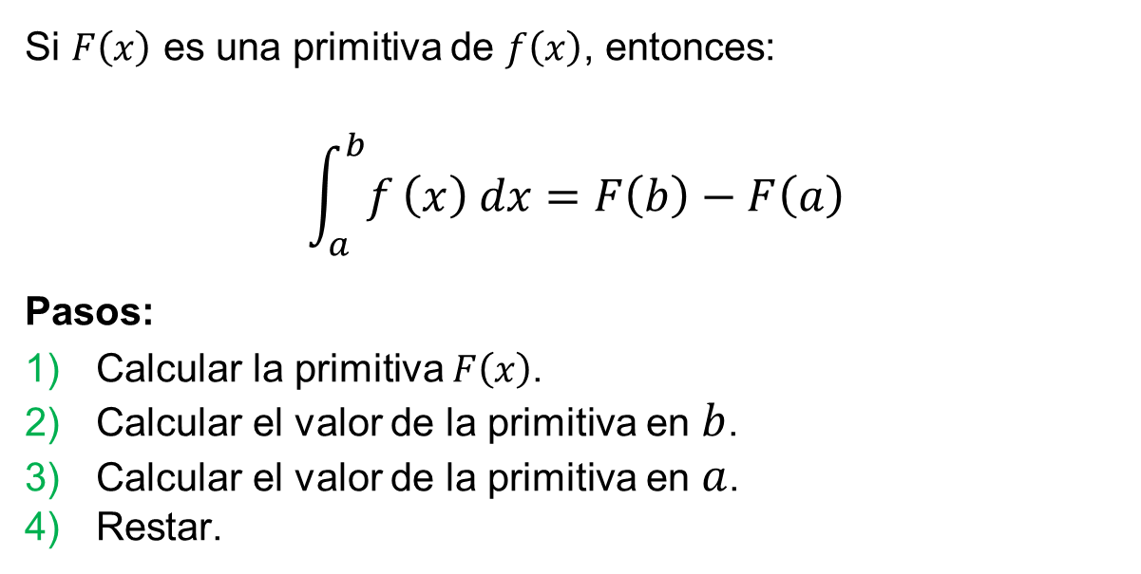
Cómo calcularla
Regla de Barrow
Si $F\left(x\right)$ es una primitiva de $f\left(x\right)$, entonces:
$$\int_{a}^{b}{f}\left(x\right) dx=F\left(b\right)−F\left(a\right)$$
Pasos:
Calcular la primitiva $F\left(x\right)$.
Calcular el valor de la primitiva en $b$.
Calcular el valor de la primitiva en $a$.
Restar.
Matemáticas Aplicadas II
Matemáticas Aplicadas II

Slide 5

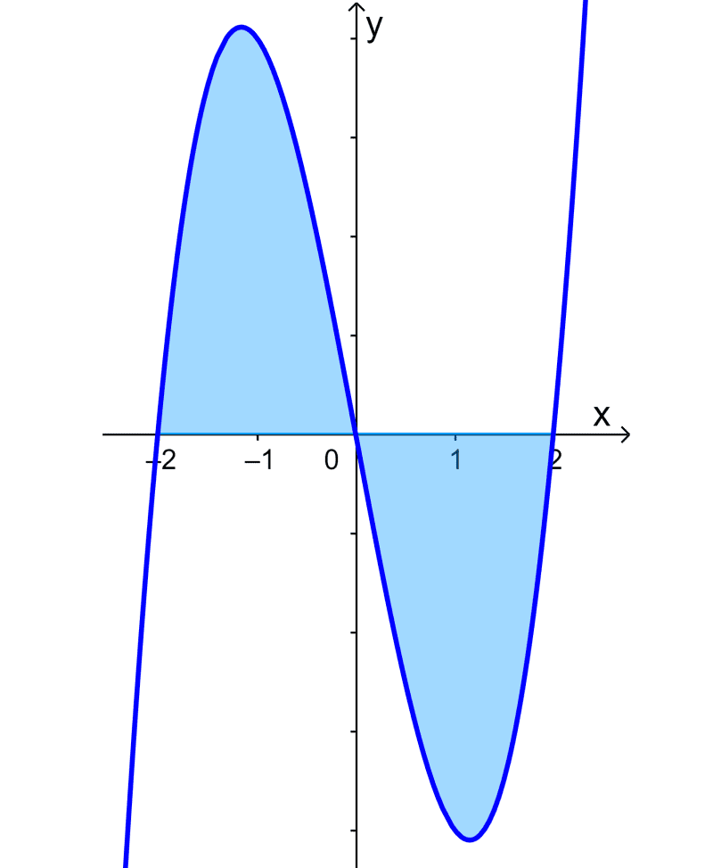
Interpretación geométrica
Representa el área neta
Área por encima del eje X → positiva
Área por debajo del eje X → negativa
📌 La integral definida representa el área neta, no el área total.
Matemáticas Aplicadas II
Matemáticas Aplicadas II

Slide 6

Aplicaciones
Integral y economía (acumulación)
La integral se interpreta como acumulación de magnitudes:
Coste marginal → coste total
Ingreso marginal → ingreso total
Tasa de variación → variación acumulada
⚠️ No se habla de áreas, sino de cantidades acumuladas.
Matemáticas Aplicadas II
Matemáticas Aplicadas II

Slide 7
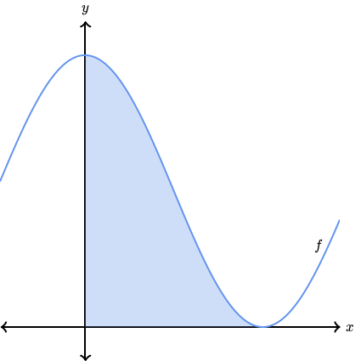

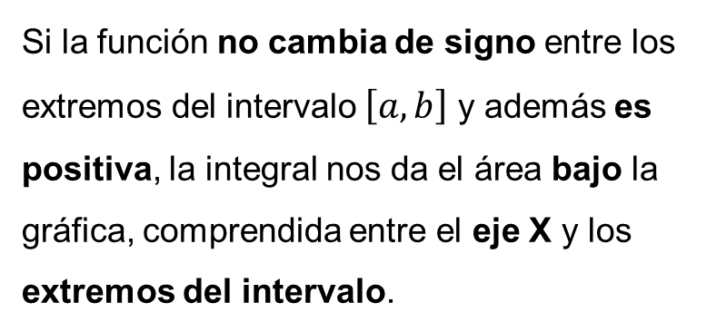
Aplicaciones
Área bajo una curva
Si la función no cambia de signo entre los extremos del intervalo $\left[a,b\right]$ y además es positiva, la integral nos da el área bajo la gráfica, comprendida entre el eje X y los extremos del intervalo.
$$\text{Á}\text{rea} \text{total}=\int_{a}^{b}{\left|f(x)\right|} dx$$
⚠️ Hay que tener en cuenta los cambios de signo de la función, y usar el valor absoluto
Matemáticas Aplicadas II
Matemáticas Aplicadas II

Slide 8

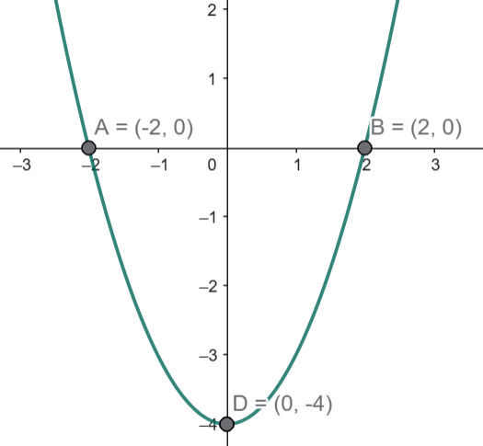
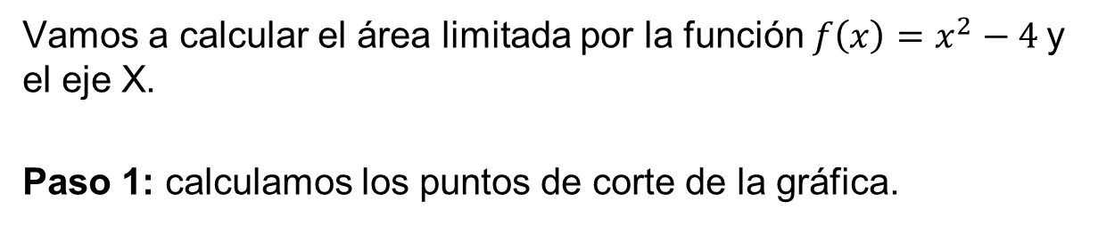
Ejemplo
Vamos a calcular el área limitada por la función$f\left(x\right)=x^{2}−4$ y el eje X.
Paso 1: calculamos los puntos de corte de la gráfica.
$$x^{2}−4=0⇒x=±2$$
Paso 2: evaluamos el signo de la función entre los puntos de corte, lo más recomendable es dibujarla.
Se aprecia que la función es negativa entre -2 y 2, entre esos dos puntos no puede cambiar de signo
Matemáticas Aplicadas II
Matemáticas Aplicadas II

Slide 9
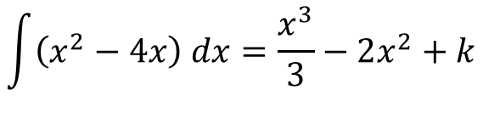
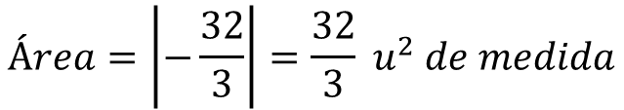
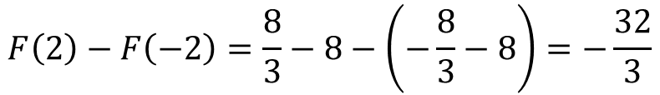
Ejemplo
Paso 3: Calculamos la primitiva de la función.
$$\int{\left(x^{2}−4x\right) dx=\frac{x^{3}}{3}−2x^{2}+k}$$
Paso 4: Regla de Barrow: calculamos el valor en los extremos y lo restamos
$$F\left(2\right)−F\left(−2\right)=\frac{8}{3}−8−\left(−\frac{8}{3}−8\right)=−\frac{32}{3}$$
Paso 5: Calculamos el valor absoluto
$$Área=\left|−\frac{32}{3}\right|=\frac{32}{3}{ u}^{2} de medida$$
Matemáticas Aplicadas II
Matemáticas Aplicadas II

Slide 10

Errores típicos
No separar intervalos cuando la función cambia de signo.
Confundir integral con área.
Olvidar el valor absoluto cuando piden área total.
Matemáticas Aplicadas II
Matemáticas Aplicadas II

Slide 11

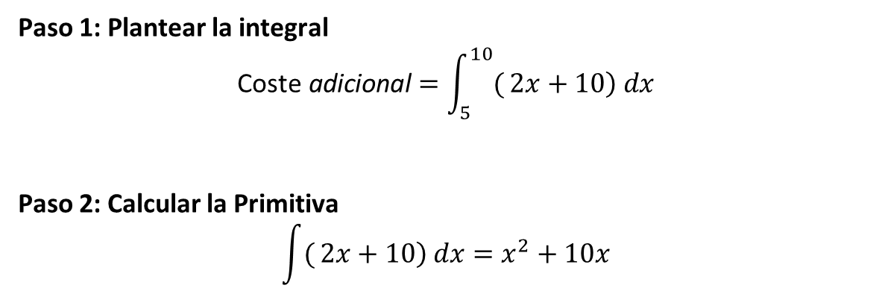
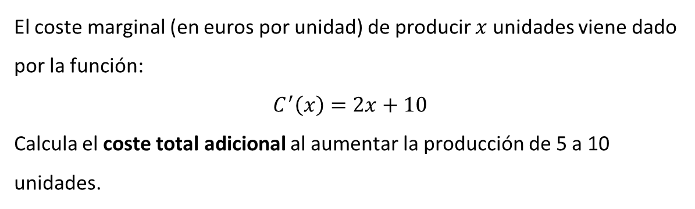
Ejercicio
El coste marginal (en euros por unidad) de producir $x$ unidades viene dado por la función:
$$C^{′}\left(x\right)=2x+10$$
Calcula el coste total adicional al aumentar la producción de 5 a 10 unidades.
Paso 1: Plantear la integral
$$\text{Coste} \text{adicional}=\int_{5}^{10}{(}\left.2x+10\right) dx$$
Paso 2: Calcular la Primitiva
$$\int{(}\left.2x+10\right) dx=x^{2}+10x$$
Matemáticas Aplicadas II
Matemáticas Aplicadas II

Slide 12
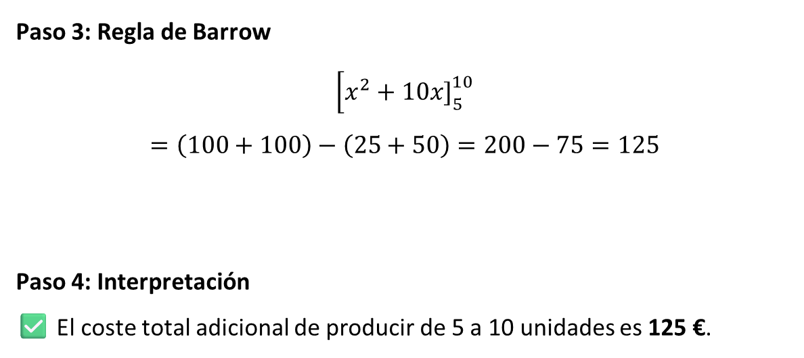
Ejercicio
Paso 3: Regla de Barrow
$$\left[x^{2}+10x{\left.]\right.}_{5}^{10}\right.$$
$$=\left(100+100\right)−\left(25+50\right)=200−75=125$$
Paso 4: Interpretación
✅ El coste total adicional de producir de 5 a 10 unidades es 125 €.
Matemáticas Aplicadas II
Matemáticas Aplicadas II

